Slide 1

Herhalingen

Slide 2
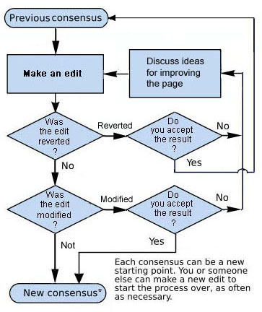
Program flow
Na ‘straight line’ en ‘branching/beslissingen’ nu ook ‘herhalingen’

Slide 3
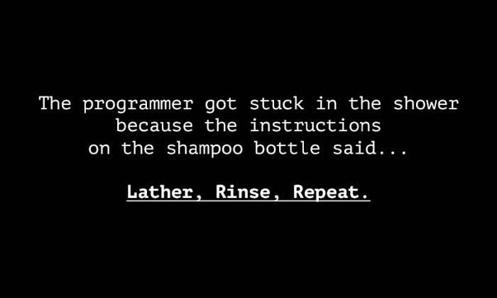
Wanneer zijn loops nuttig?
Moet je veel code (1 of meerdere lijnen) onder mekaar copy pasten? Loops to the rescue!

Slide 4
Soorten loops
Definite loop or counted loop
Loop waar het aantal ‘iteraties’ vooraf van is gekend
Indefinite of sentinel loop
Waarde van de controlewaarde wordt niet door berekening aangepast maar bv door actie/invoer van de gebruiker
Oneindige loop
Soms bewust, soms een bug, soms het einde van de wereld.
Empty body
Codeblock zonder code in (enkel accoladepaar)…useless

Slide 5


Soorten C# loops
3 types of loops in C#
while loop
for loop
do loop (or do-while loop)
3 manieren om zelfde problemen op te lossen, ieder met hun eigen subtiele verschillen

Slide 6

Nieuwe termen
Loop
Structuur die het toelaat om een code block herhaaldelijk uit te voeren
Loop body
Code block binnen de loop

Slide 7
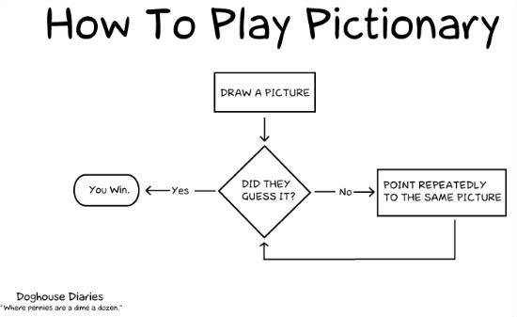

While

Slide 8
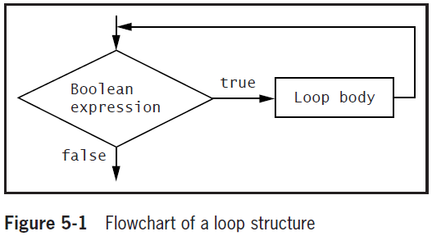
Gebruik van de while loop

Slide 9

Gebruik van de while loop
while loop
Gebruikt om groep van statements (block) te blijven herhalen zolang de while conditie true blijft
Infinite loop
Een loop die nooit stopt (bug of bewust?)

Slide 10
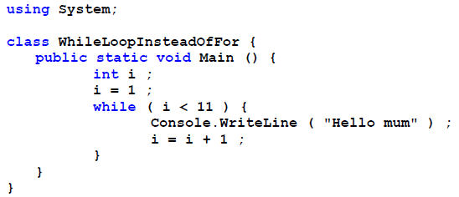
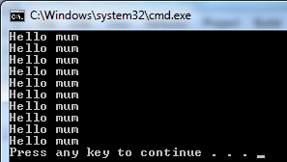
Zelfde actie aantal keer herhalen

Slide 11
While loop correct laten eindigen?
Initializeer de ‘loop controle variabele’ (= wachterwaarde/sentinel) VOOR de loop
Test de controle variabele IN de while expressie
Pas in de while-loop code de controle variabele aan (of niet)

Slide 12
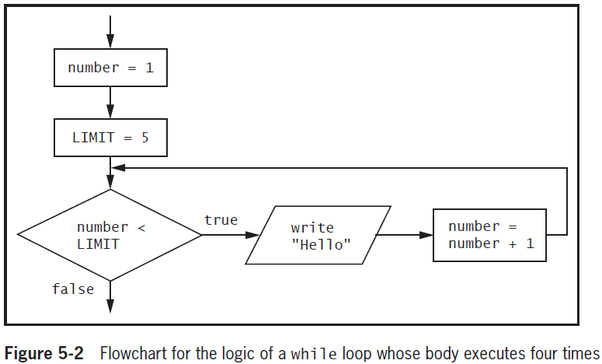
Gebruik while loop
Initializeer de ‘loop controle variabele’ (= wachterwaarde) VOOR de loop
Test de controle variabele IN de while expressie
Pas in de while-loop code de controle variabele aan (of niet)

Slide 13
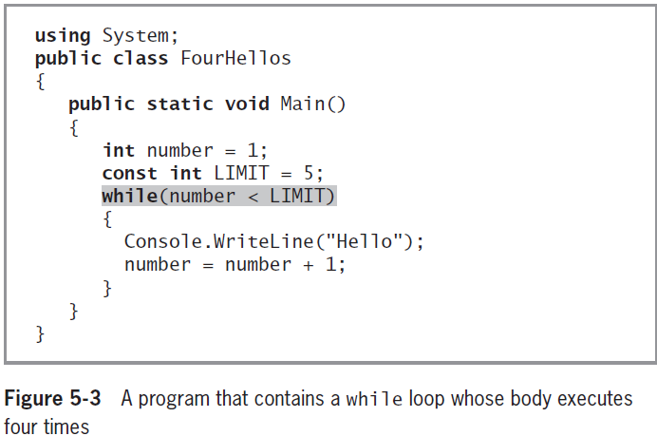
Gebruik while loop
Initializeer de ‘loop controle variabele’ (= wachterwaarde) VOOR de loop
Test de controle variabele IN de while expressie
Pas in de while-loop code de controle variabele aan (of niet)

Slide 14
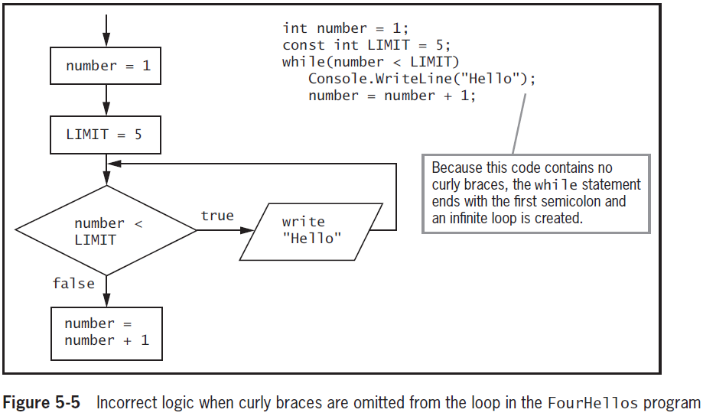

Typische fout: accolades vergeten

Slide 15

Visual studio shortcut
“while <tab> <tab>”

Slide 16
Do while

Slide 17
Do-while
Test wordt na loop uitgevoerd
code in loop wordt minstens 1 maal uitgevoerd
(bij while wordt code in loop mogelijk 0 maal uitgevoerd)

Slide 18
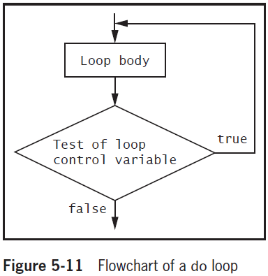
Gebruik van de do while loop

Slide 19
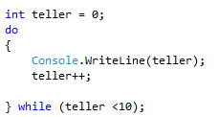
Syntax
Geen ; vergeten na do-while!
(niet bij while)

Slide 20
Do-while vs while
Do-while
While

Slide 21
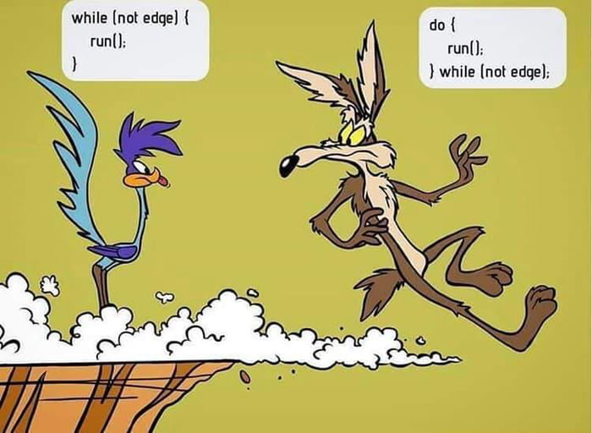

Slide 22
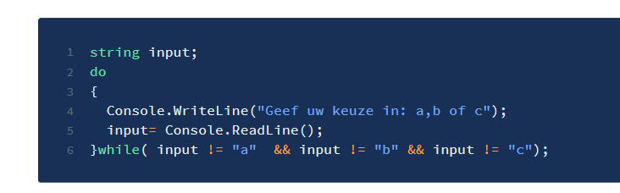
Voorbeeld indefinite loop (kan ook met while)

Slide 23
Visual studio shortcut
“do <tab> <tab>”

Slide 24
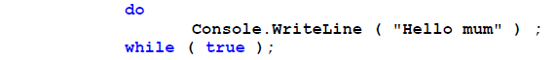

Wanneer stopt dit programma?
Dit programma stopt nooit: de testconditie van de while-loop is altijd true!
Altijd opletten dat je geen oneindige loops programmeert!

Slide 25
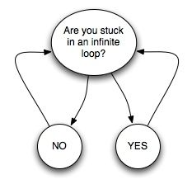

Slide 26
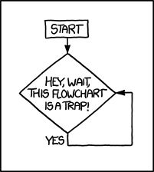

Slide 27
for loops

Slide 28

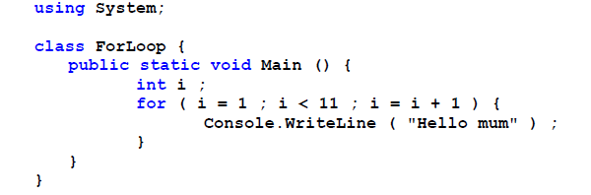
for loop
Andere manier om eindige loops te schrijven

Slide 29
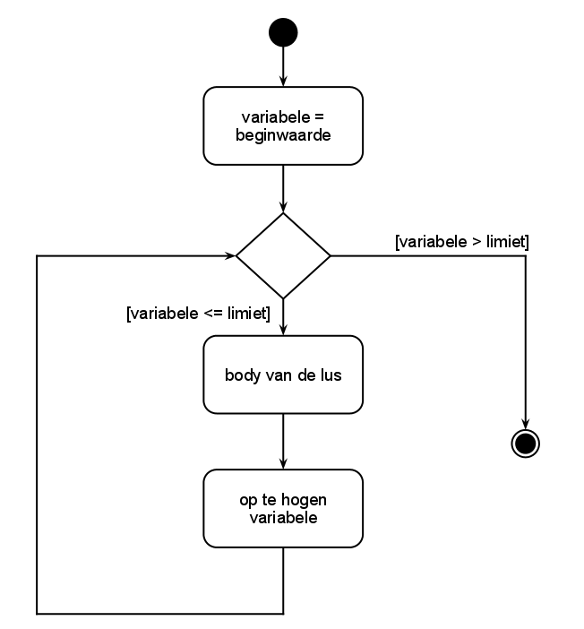
for

Slide 30
for
Declareer teller
conditie
Conditie is false
Plaats setupwaarde in de controle variabele
Test of de loops reeds beëindigd werd en indien dit het geval is, ga verder naar de uitdrukking na de loop
Anders, voer de uitdrukking binnen de loop uit
Update de controle variabele
Ga naar stap 2
Conditie is true
Verhoog teller
For code

Slide 31
for: activity-diagram
for (int number = 1; number <= 10 ; number++) { //Do stuff }

Slide 32
Visual studio shortcut
“for <tab> <tab>”

Slide 33
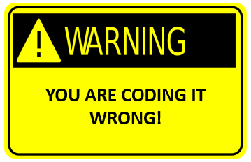
for
Nooit (of zelden) de lusvariabele in de lus zelf aanpassen!
for (int number = 1; number <= 10 ; number++) { //Do stuff
//But don’t do this number = 10; }

Slide 34
for: conclusie
Gebruik een for-lus als je op voorhand weet hoeveel keer de body moet uitgevoerd worden
De lusvariabele (number) zou nooit mogen veranderd worden in de body
Hiervoor bestaat de while lus!
De lusvariabele mag wel gelezen of geraadpleegd worden

Slide 35
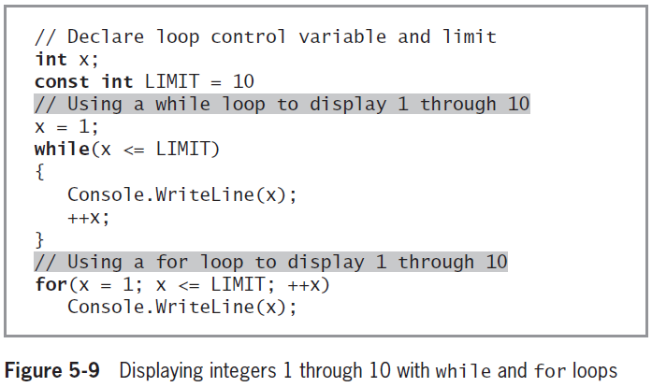
Voorbeeld for

Slide 36
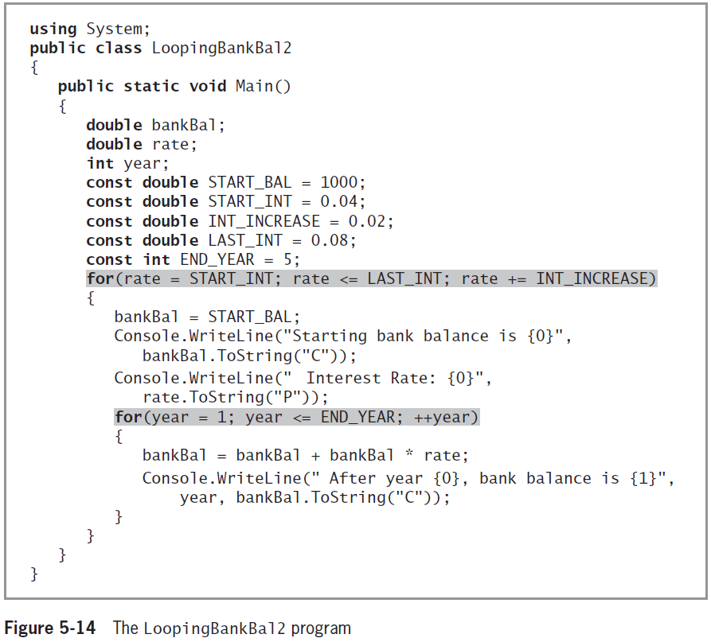

Slide 37





Verkorte notatie
Komt veel voor bij for-syntax:
…

Slide 38
Loop nesting
World of pain

Slide 39
Geneste loops
Indien een loop in een andere loop staat spreken we van een “inner” en “outer” loop
Goed opletten bij het programmeren van deze structuren! (debuggen!)

Slide 40
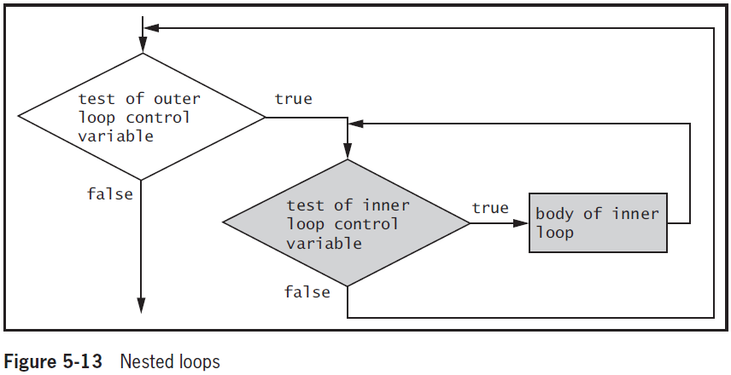
Geneste loops

Slide 41
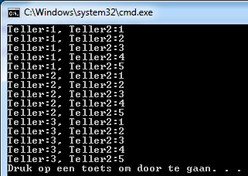
Voorbeeld van geneste loops
int tellerA = 0;
int tellerB = 0;
while (tellerA < 3) //outer loop
{
tellerA++;
tellerB = 0;
while (tellerB < 5) //inner loop
{
tellerB++;
Console.WriteLine($"Teller:{tellerA}, Teller2:{tellerB}");
}
}

Slide 42
Geneste loops tellen
Vermenigvuldig het aantal keer iedere loop wordt uitgevoerd met mekaar.
Bv:
Outer loop= 10x
Inner loop = 5x
“Hallo” zal 50keer op scherm verschijnen (5x10)
for (int i = 0; i < 10; i++)
{
for (int j = 0; j < 5; j++)
{
Console.WriteLine("Hallo");
}
}

Slide 43
Deze?
for (int i = 0; i < 3; i++)
{
for (int j = 0; j < 10; j+=2)
{
for (int k = 0; k <= 6; k++)
{
Console.WriteLine("Hallo");
}
}
}
Loop 1 (outer loop): 3x
Loop 2 (middelste): 5x (Let op de j+=2)
Loop 3 (inner): 7x (Let op de k<=6 )
Totaal dus 3x5x7 => 105 keer

Slide 44

Hoe vaak zal de inner code worden uitgevoerd?
Oplossing: 10 keer!
int teller= 0;
for (int j = 0; j < 4; j++)
{
while (teller < 10)
{
Console.WriteLine("Hallo");
teller++;
}
}

Slide 45
Typische fout: inner teller niet reseten
For doet dat voor ons tijdens setup ratis, maar een while niet! Dus moeten we manueel dit doen:
Deze zal 40 keer op scherm getoond worden nu:
int teller = 0;
for (int j = 0; j < 4; j++)
{
teller = 0;
while (teller < 10)
{
Console.WriteLine("Hallo");
teller++;
}
}

Slide 46

break

Slide 47
Break: huidige loop afbreken
Gebruiken op eigen risico!
Break zal je uit de huidige loop halen zonder pardon:
for (int i = 1; i <= 4; i++)
{
if (i == 3)
break;
Console.WriteLine("i value: {0}", i);
}
Console.WriteLine("Press Enter Key to Exit..");
Console.ReadLine();

Slide 48
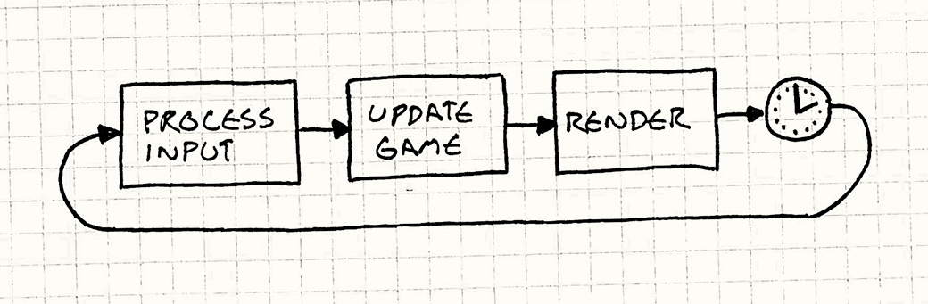
Gameloop

Slide 49
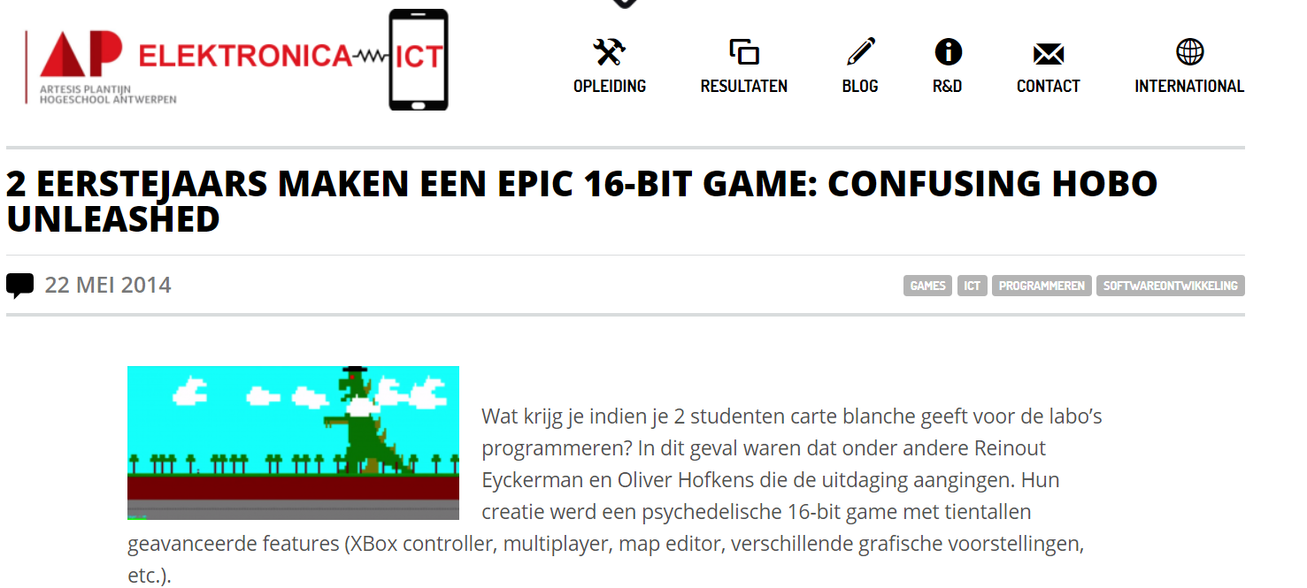
Console boring?

Slide 50
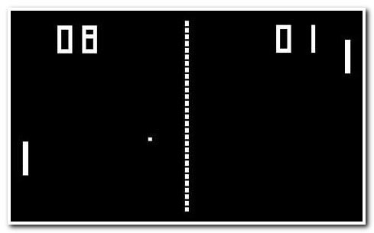
Let’s make pong

Slide 51
Gameloop basic
bool gameOver=false;
while (!gameOver)
{
//Input verwerken
//Update game
//Render (Console.Write/Console.WriteLine)
//Wait
System.Threading.Thread.Sleep(50);
Console.Clear();
}

Slide 52
Code
if (Console.KeyAvailable)
{
ConsoleKeyInfo keyInfo = Console.ReadKey();
if (keyInfo.Key == ConsoleKey.UpArrow)
{
MoveFirstPlayerUp();
}
if (keyInfo.Key == ConsoleKey.DownArrow)
{
MoveFirstPlayerDown();
}
}
int x = 3;
int y = 3;
int xv = 1;
int yv = 1;
while (true)
{
//Input user
//Update
x = x + xv;
y = y + yv;
if (x + xv >= Console.WindowWidth || x <= 0 )
{
xv = -xv;
}
if (y + yv >= Console.WindowHeight || y <= 0)
{
yv = -yv;
}
//Draw
Console.Clear();
Console.ForegroundColor = ConsoleColor.Red;
Console.BackgroundColor = ConsoleColor.White;
Console.SetCursorPosition(x, y);
Console.Write("**");
Console.SetCursorPosition(x, y + 1);
Console.Write("**");
System.Threading.Thread.Sleep(50);
}

